Slide 1
第一金證券投資顧問
股份有限公司
報告人：黃守維

Slide 2
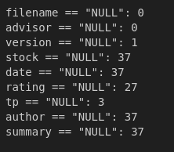

程式修改前後
修改後Target Price仍有兩個NULL, 經檢查發現該個股報告本身未包含Target Price
修改前：
修改後：

Slide 3
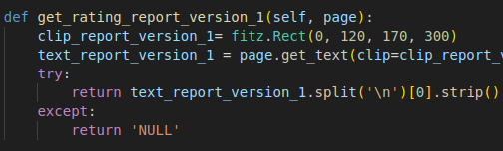
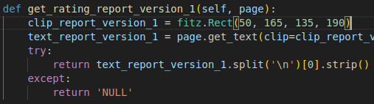


程式修改前後
僅修改擷取視窗位置與大小
修改前：
修改後：

Slide 4
輸出結果展示
Ffhc_result.csv

Slide 5
報告結束

